Slide 1
SpringCloud Alibaba 微服务开发

Slide 2
内容
功能需求
微服务拆分
项目结构设计
微服务开发与功能测试
微服务网关开发
微服务配置中心

Slide 3
功能需求
实现电商场景中，用户下单订购商品的功能

Slide 4
微服务拆分
用户微服务：提供用户管理的功能
商品微服务：提供商品管理的功能
订单微服务：提供用户下单和查看订单的功能

Slide 5
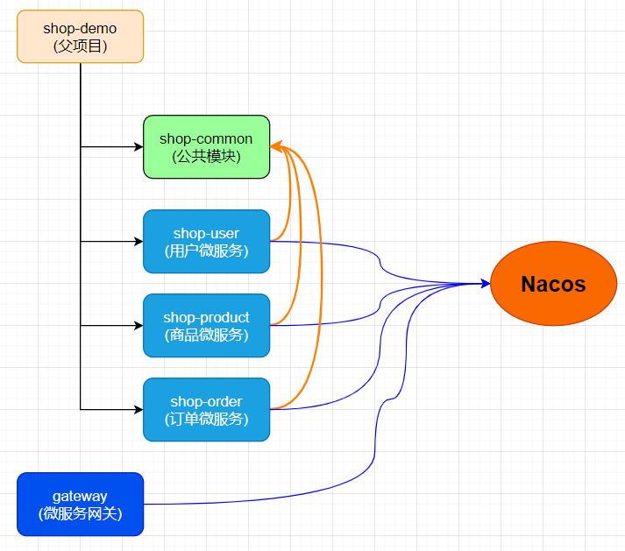
项目结构设计

Slide 6
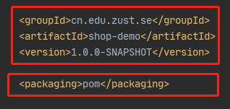
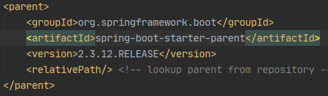
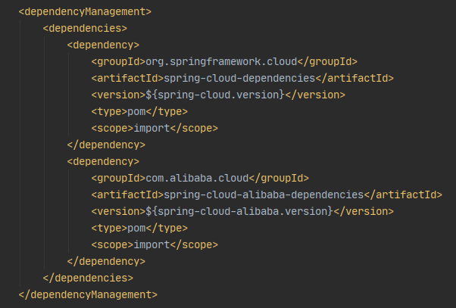
父项目——shop-demo
项目类型：pom
GAV
版本约定
spring-boot版本:2.3.12.RELEASE
spring-cloud:Hoxton.SR12
spring-cloud alibaba:2.2.7.RELEASE
根包约定
cn.edu.zust.se.shop
Nacos版本：2.0.3

Slide 7
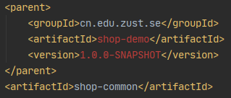
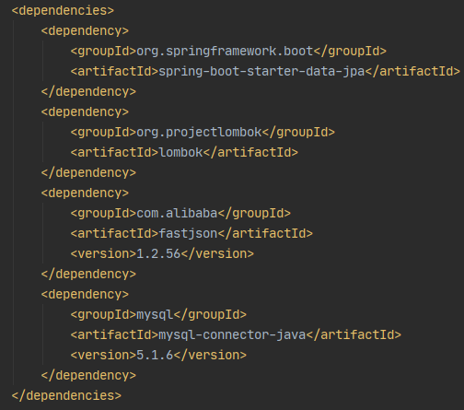
公共模块——shop-common
统一管理JPA实体类映射
pom配置
parent：shop-demo
依赖
jpa starter
lombok
fastjson
Mysql-connector

Slide 8
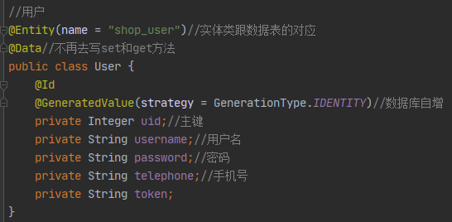
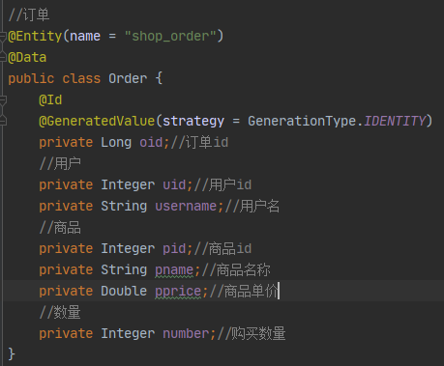
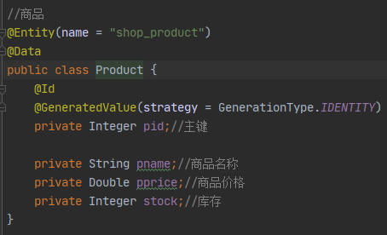
公共模块——shop-common
jpa实体类配置
创建domain子包，添加对应实体类

Slide 9
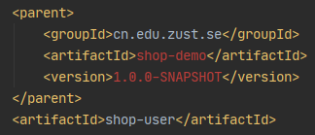
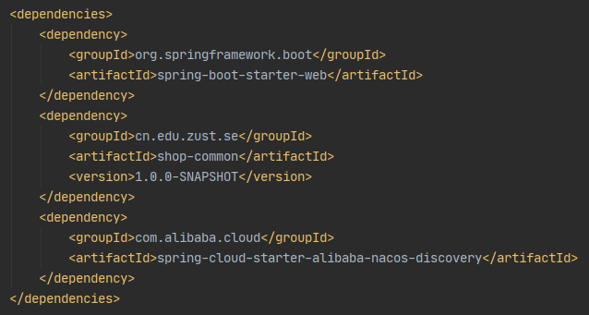
用户微服务——shop-user
为用户管理提供功能支持
pom配置
parent：shop-demo
依赖：
web starter
shop-common
nacos starter

Slide 10
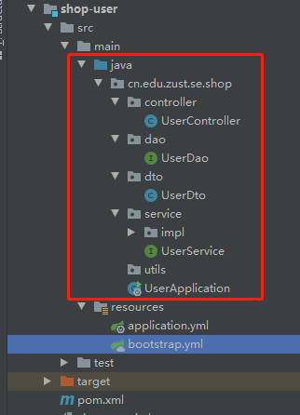
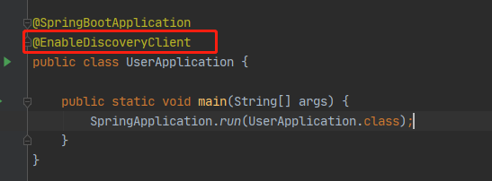
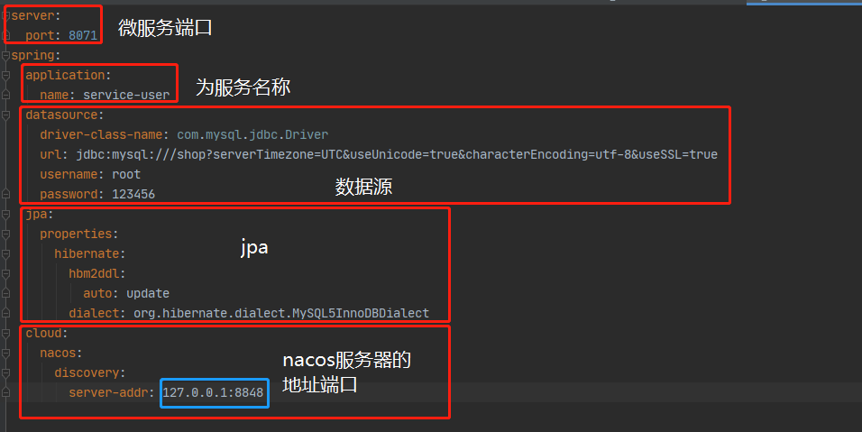
用户微服务——shop-user
功能开发：
创建controller/service/dao/dto等子包，开发过程与springboot完全一致
主类放cn.edu.zust.se.shop包下
微服务配置：
主类（UserApplication）前注解@EnableDiscoveryClient
application.yml

Slide 11
商品微服务——shop-product
与用户微服务开发配置过程完全一致

Slide 12
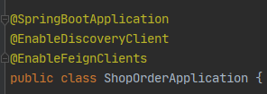
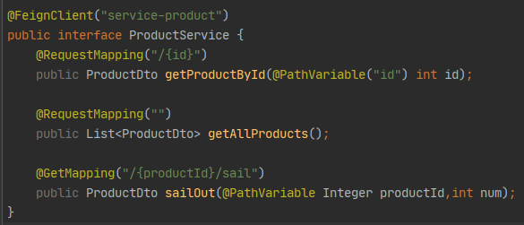
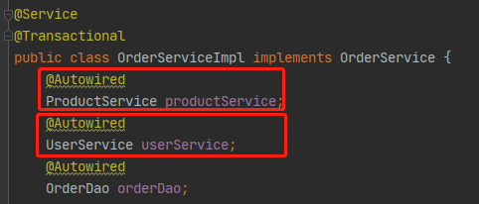
订单微服务——shop-order
与用户微服务开发配置过程完全一致
调用其他微服务
主类增加注解@EnableFeignClients
添加其他微服务访问接口配置，接口前注解@FeignClient(“服务名")
通过@Autowired注入依赖
Notes:
https://blog.csdn.net/weixin_44411398/article/details/113759917

Slide 13
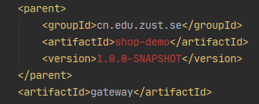
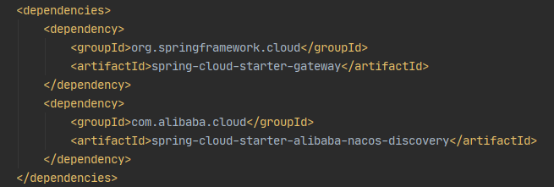
网关——gateway
不是servlet类型的web应用（webflux）
pom配置
parent：
主类
依赖：
gateway starter
nacos starter

Slide 14
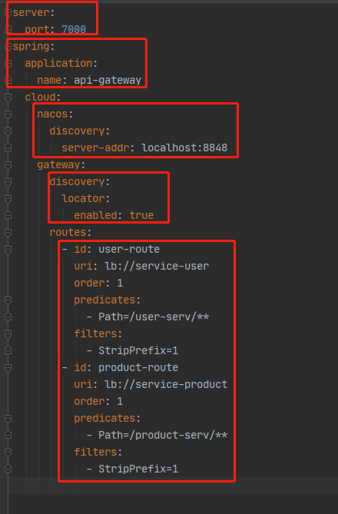
网关——gateway
配置
服务端口：7000
服务名称：api-gateway
nacos注册
nacos发现
路由项目配置
访问
http://localhost:7000/user-serv/users/1

Slide 15
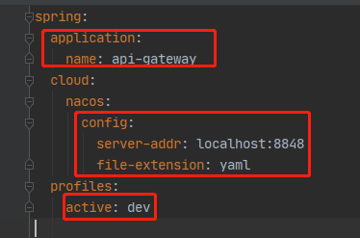
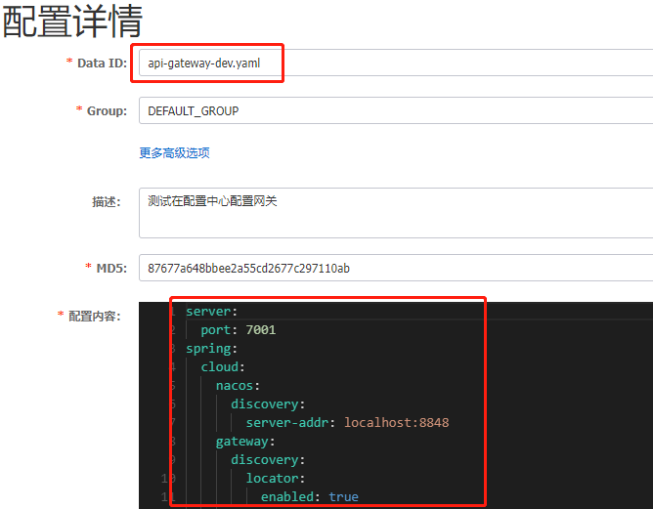

配置中心——Nacos config
为微服务提供中心化配置
以网关为服务为例
添加nacos config依赖
新建bootstrap.yml，配置服务基本信息
清空application.yml
在nacos中添加配置ID:api-gateway-dev.yaml
重启网关微服务测试
修改服务配置后需要重启服务

Slide 16
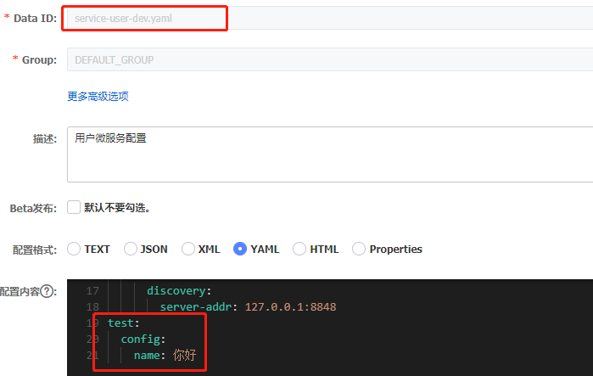
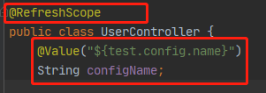
配置中心——Nacos config
动态刷新配置
在nacos config中对应配置记录中添加动态配置项
在微服务中使用动态配置参数的controller前注解@RefreshScope
将动态配置参数通过@Value注入Controller

Slide 17
其他
Sentinel——服务容错
Gateway——网关：断言、过滤器、限流。。。
Sleuth——链路追踪
Zipkin——数据收集监控
Rocketmq——消息驱动
Nacos Config——服务配置：配置共享。。。
Seata——分布式事务

